Slide 1
Biologi 1
Etologi (latin: ethos = vana, logos = lära)

Slide 2
Etologi
Hur djur beter sig och vad får dem att utföra vissa beteenden
Naturligt urval spelar roll med olika beteenden
Etologi + evolutionära och ekologiska aspekter = beteendeekologi
Vissa beteenden är medfödda och utförs reflexmässigt
Viss beteenden är inlärda och förändras efter erfarenheter
Medfödda beteenden kan kompletteras med inlärning

Slide 3
Medfödda beteenden

Slide 4
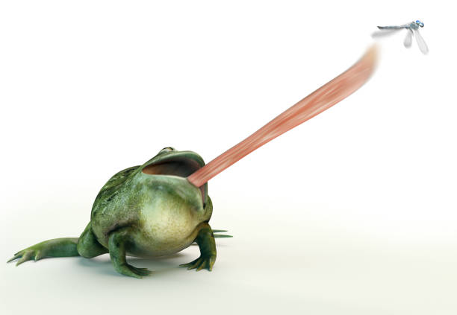
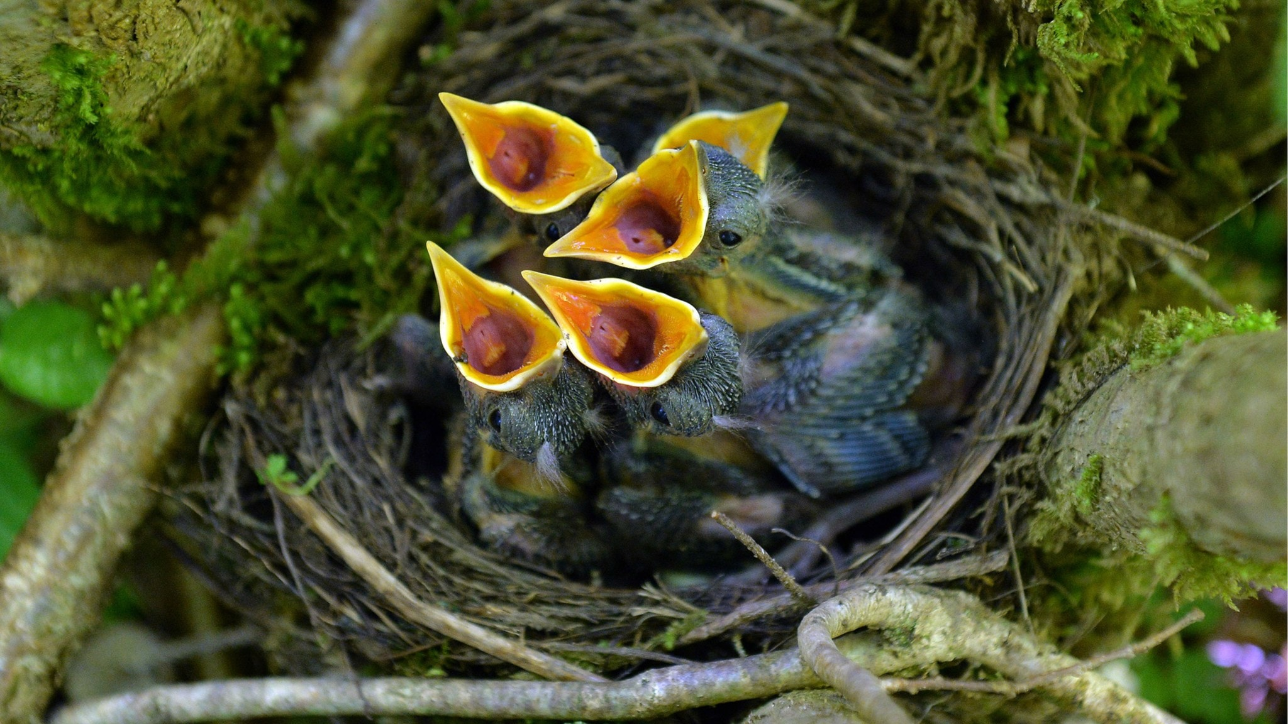
Medfödda beteenden
Alla medfödda beteenden som inte kräver inlärning kallas för instinkthandlingar
Behövs för överlevnad
Instinkthandlingar måste utföras vid rätt tillfälle
Djuren får ett signal från sin omgivningen som utlöser instinkthandlingen
Dessa signaler kallas för nyckelretningar
Notes:
Exemplar: fågelungars nyckelretning att pipa och gapa är skakning av boet; grodans nyckelretning för fångstbeteende är rörelse av lagom stor föremål; runda ansikten och stora ögon är nyckelretning hos människor att beskydda

Slide 5
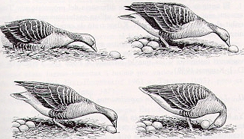
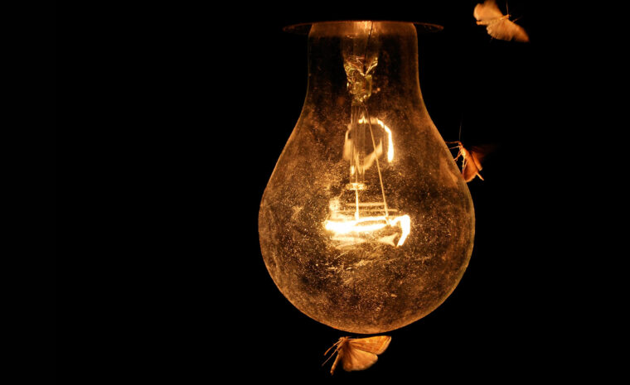
Fixt rörelsemönster och taxi
Ett beteende som startas av en nyckelretning, som alltid utförs på samma sätt och som slutförs även om retningen upphör kallas fixt rörelsemönster
När en nyckelretning utlöser en rörelse mot eller från själva retningskällan kallas det taxi

Slide 6
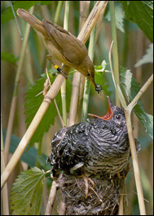

Andra medfödda beteenden
Motivation – ett beteende är motiverad av en del av omgivningen. Kan ha låg eller hög motivation
Tomgångshandling – när ett beteende uppförs trots att nyckelretning saknas
Felprestation – i samband med hög motivation kan beteenden utlösas av felaktiga nyckelretningar
Supernormal retning – när djuren reagerar starkare på överdrivna nyckelretningar än på normala
Överlagshandling – när en nyckelretning aktiverar två beteenden samtidigt som inte kan utföras på samma gång visas en tredje, helt annorlunda beteende istället

Slide 7
Inlärda beteenden

Slide 8
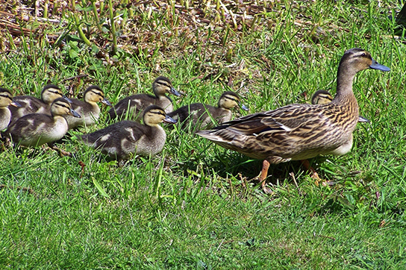
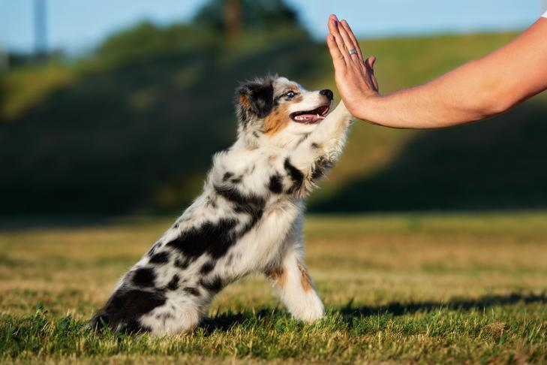
Inlärda beteenden
För vissa djur är det extra gynnsamt att kunna ändra beteenden utifrån tidigare erfarenheter
Naturligt urval har gynnat utvecklingen av inlärningsförmåga
Gäller speciellt fåglar och däggdjur som lever länge, samlar erfarenheter och lever i skiftande miljöer

Slide 9
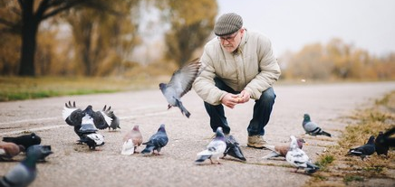
Nyckelretning sorteras bort
När djur vänjer sig av med att reagera på vissa nyckelretningar

Slide 10
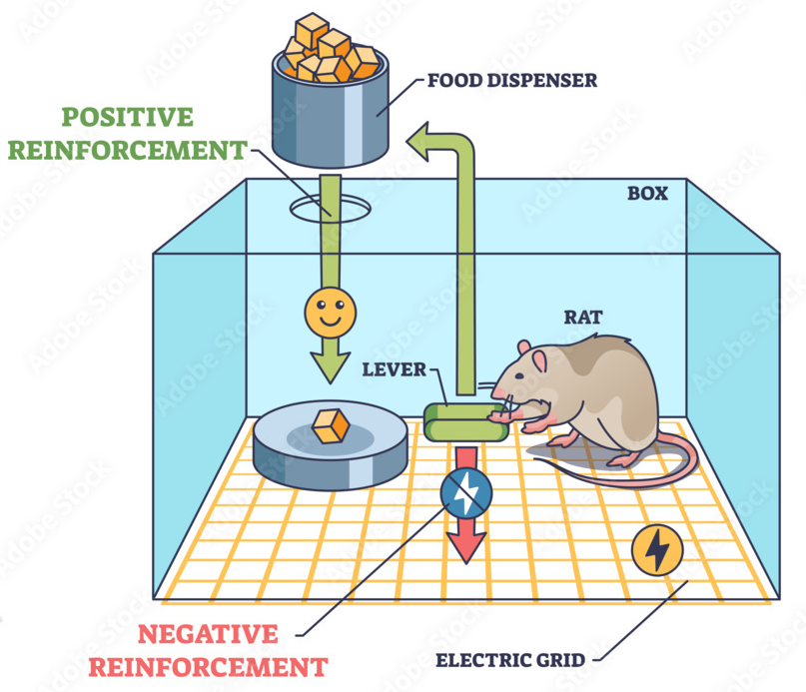
Försök- och felmetoden
Positiv förstärkning
Försök- och felmetoden också kallas för trial and error
B. F. Skinner var en amerikanske beteendevetaren som placerade råttor i en bur med olika spakar
En av spakarna öppnade en matlucka
Råttorna försökte spakarna och lärde sig vilken spak öppnade matluckan
Upprepade försök och fel
Negativ Förstärkning

Slide 11
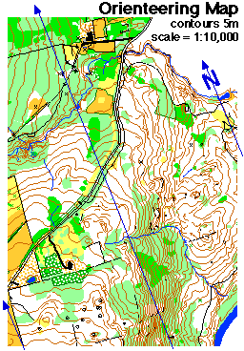
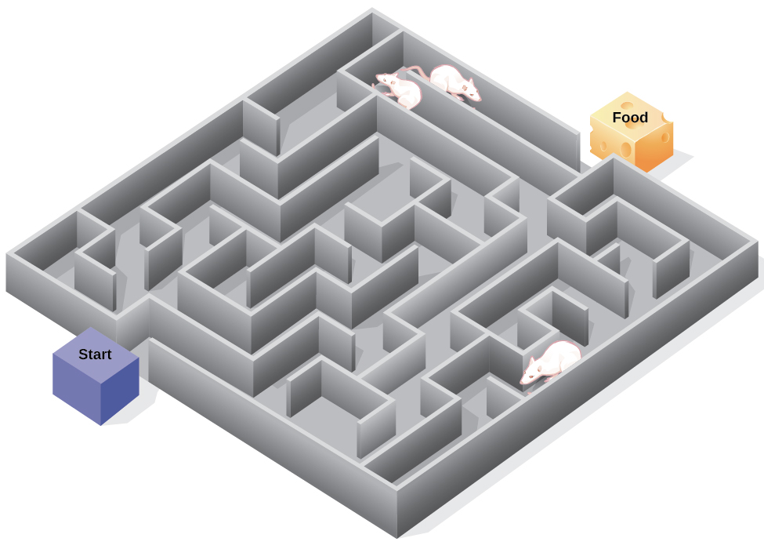
Latent Inlärning
latent (dolt och inte uppenbart för tillfället, men som kan utvecklas ytterligare i framtiden)
Att kunna skapa en minneskarta över omgivningen

Slide 12
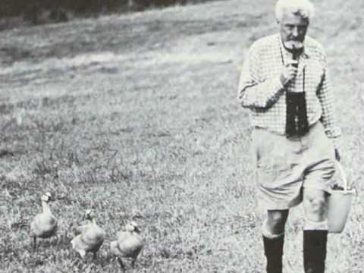
Prägling
En form av inlärning som måste ske under en viss period av djurens liv
Exempel: ändar och gäss saknar medfödd kunskaper om hur föräldrar ser ut och nykläckta ungar följer alltid efter det första rörliga och någorlunda stora föremål de ser
Exempel: hundvalpar som skiljas för tidigt från mamman och växer upp med människor (utan att få träffa andra hundar) blir sexuellt präglad på människor
Parningsbeteende riktas mot endast människor
Konrad Lorenz (införde begreppet prägling) som är följt av nykläckta gäss
Notes:
Väldigt tama djur har ofta blivit präglade på människan medan de var unga

Slide 13
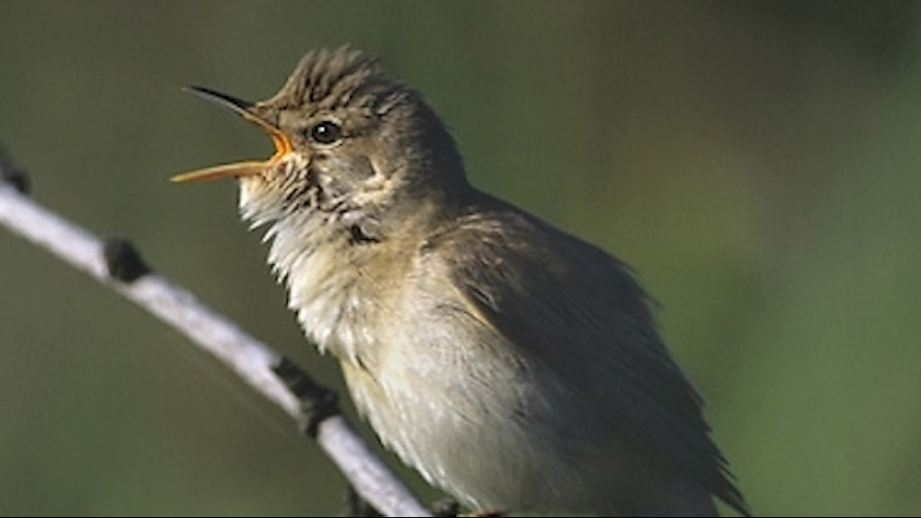
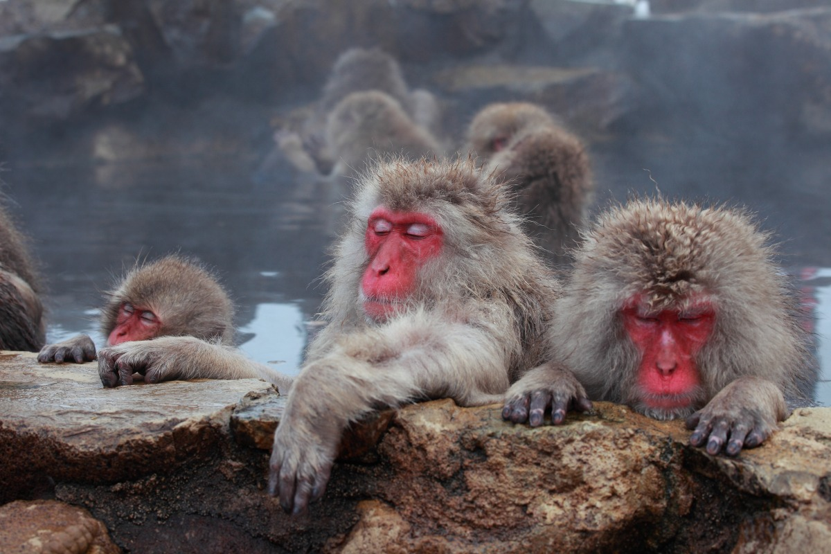
Imitation
När man lär sig genom att observera andra som utför nya beteenden
Exempel: fåglar som måste höra hur de vuxna fåglar låter för att kunna sjunga på rätt sätt
Exempel: japanska makaken som badar i varma källor under vintern

Slide 14
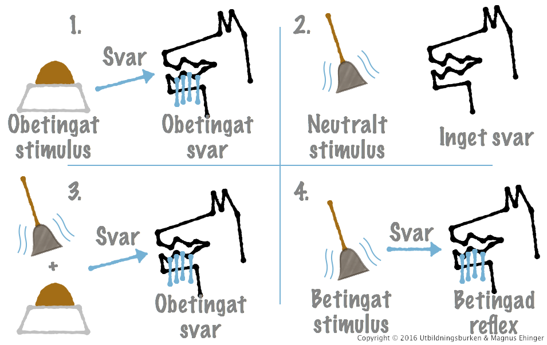
Betingade reflexer
Pavlovs hundar

Slide 15
Kommunikation

Slide 16
Kommunikation
En fördel av att kunna meddela sig med varandra inom populationen
Evolutionen lett fram till olika sorts kommunikation:
Kemiska signaler
Akustiska signaler
Taktila signaler
Visuella signaler

Slide 17
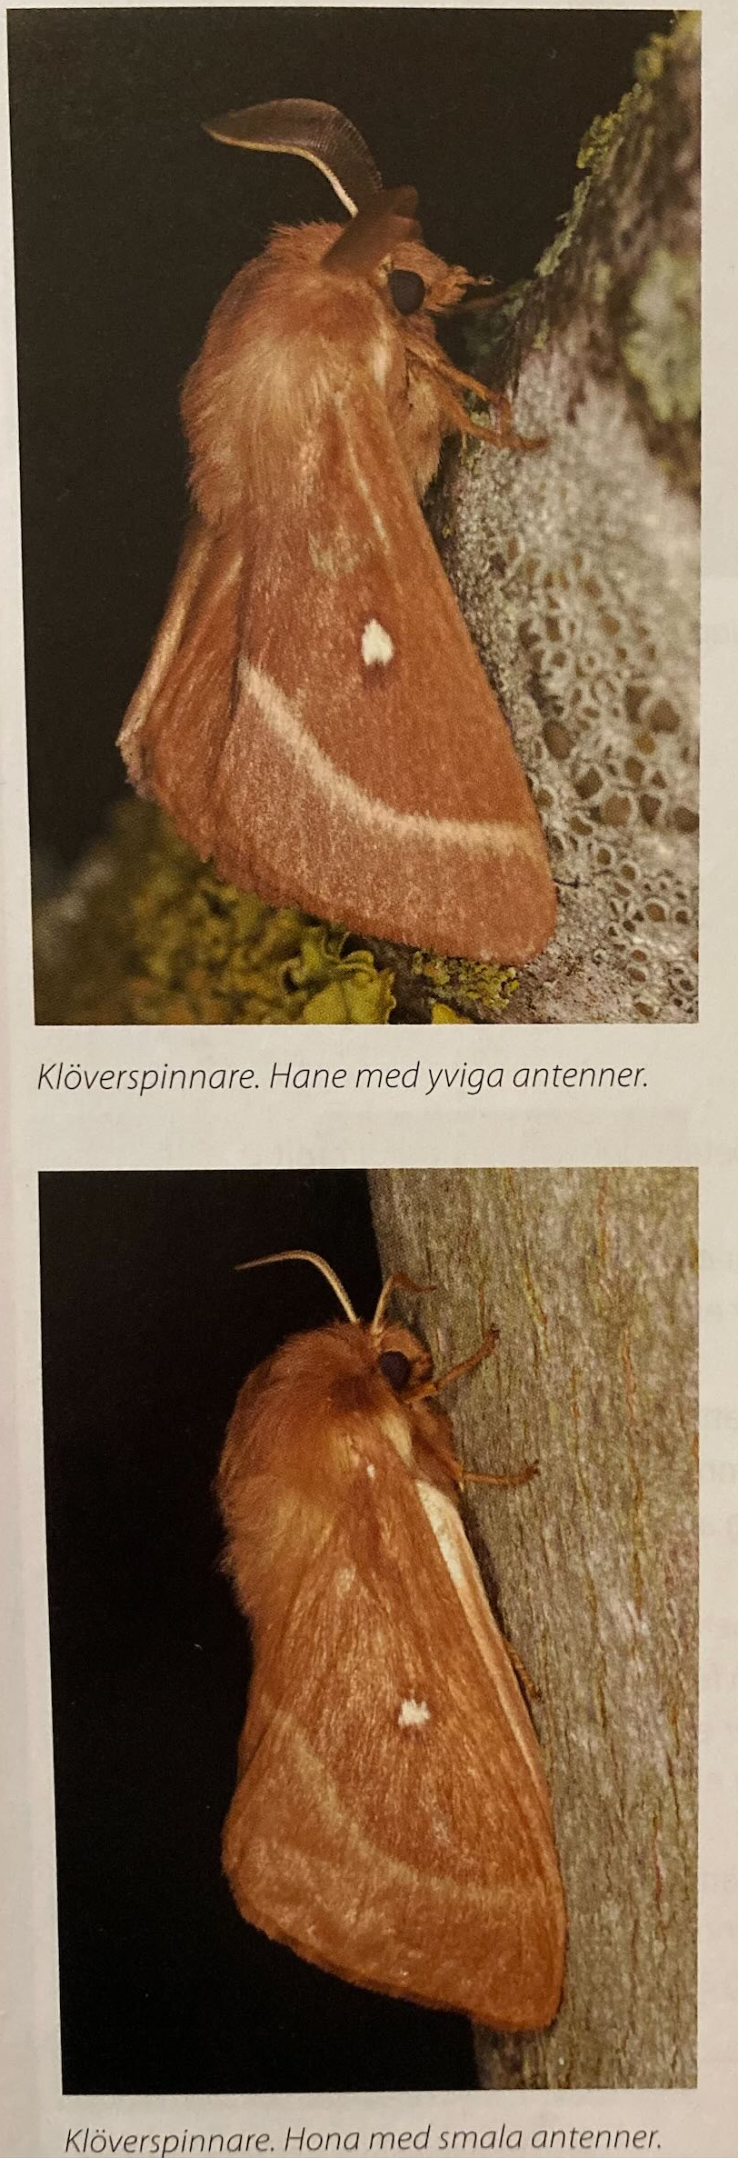
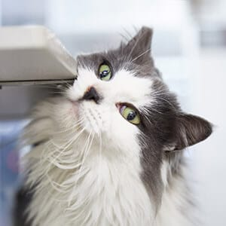
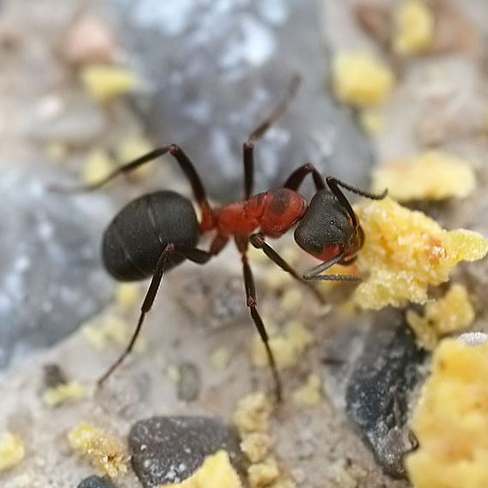
Kemiska signaler
Ämnen som tillverkas i kroppen, och som sprids för att påverka andra individers beteenden, kallas feromoner
Feromoner används för att märka ut revir, varna, eller lockar till sig en partner att para sig med
Hundar och katter lämnar meddelanden till varandra med hjälp av urin
Många däggdjur har speciella doftkörtlar

Slide 18
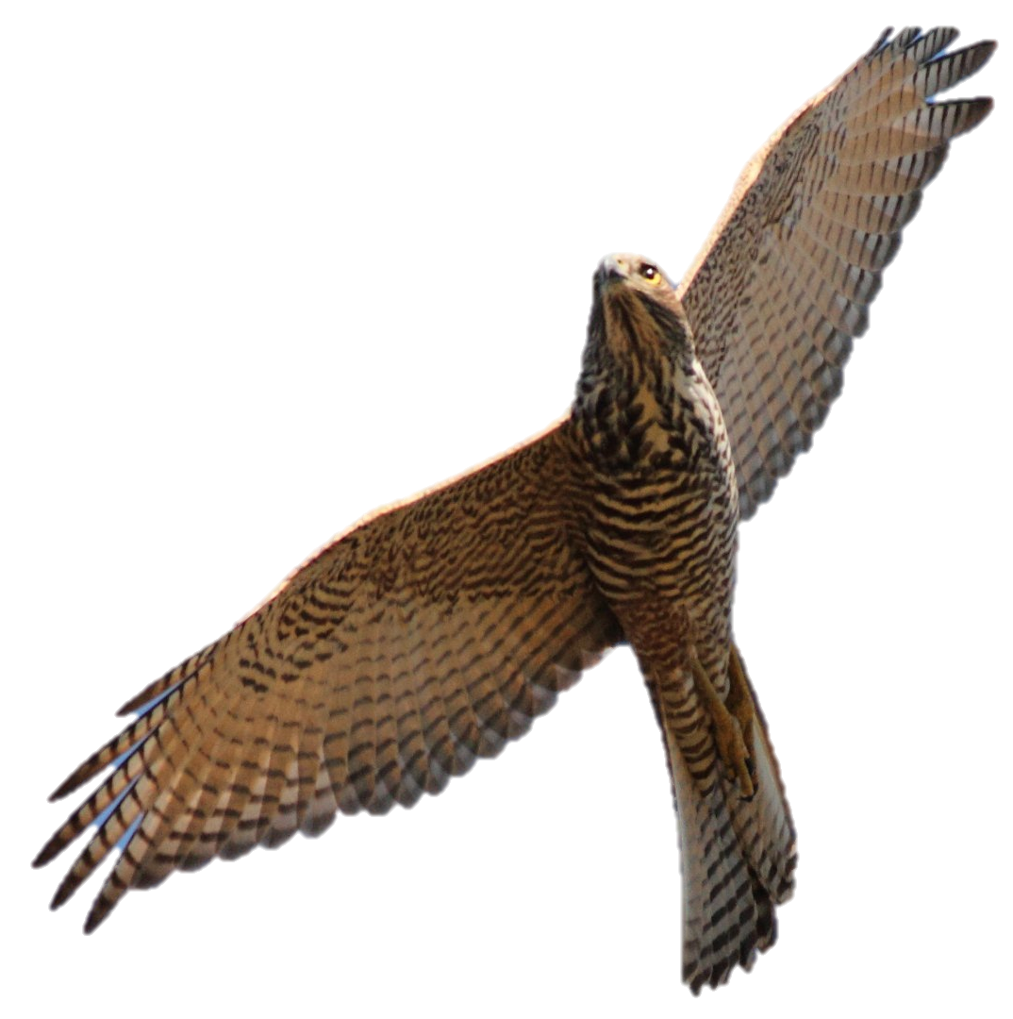
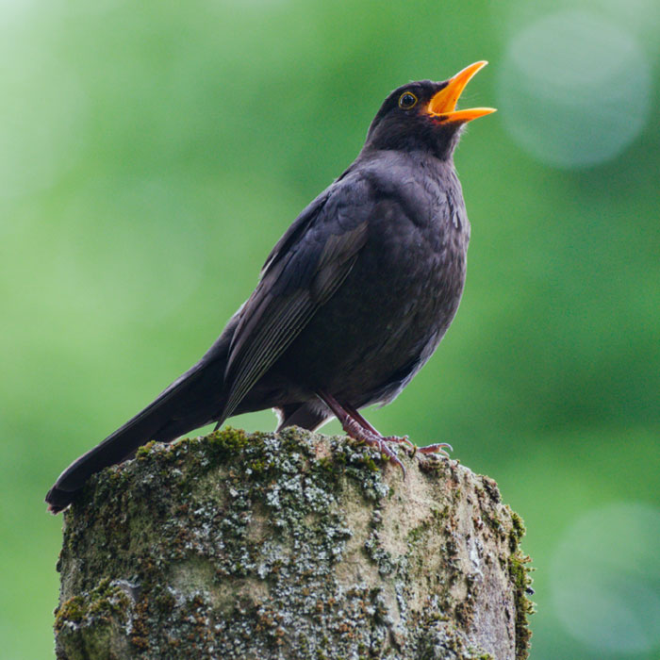
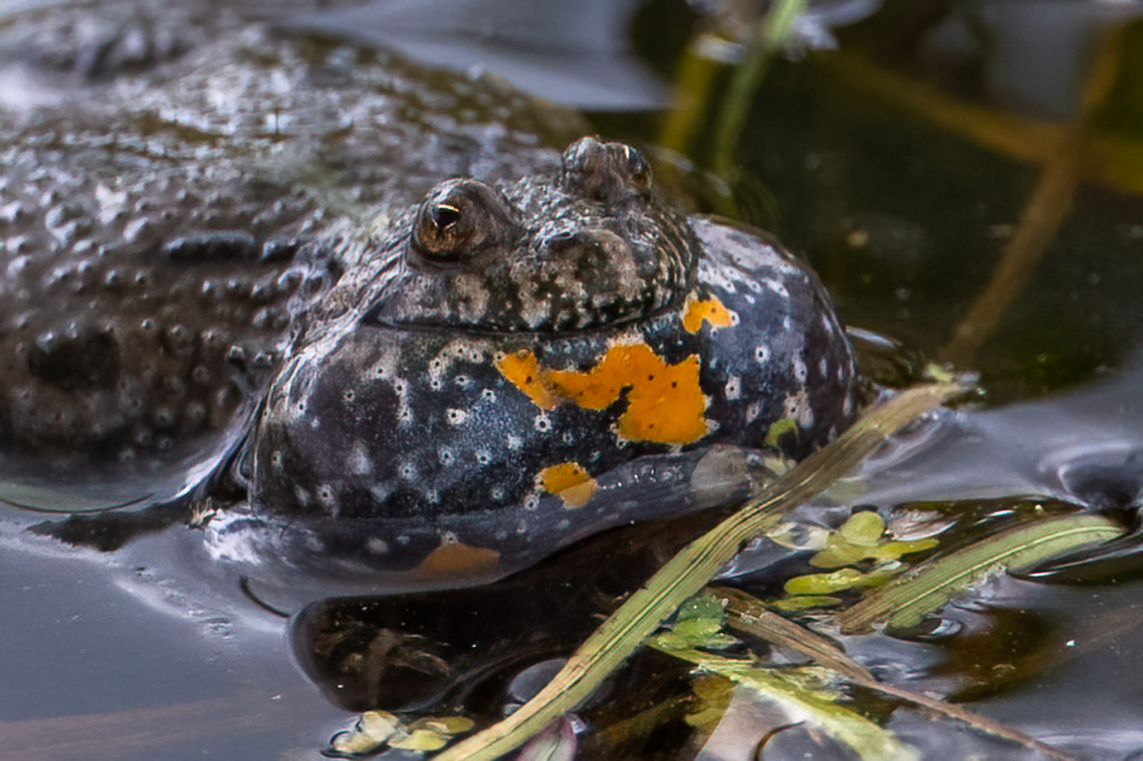
Akustiska signaler
Djurens läten riktas normalt till individer inom den egna arten
Locka individer av motsatt kön
Avskräcka individer av samma kön
Varningsläten – fara i närheten
Sociala läten – hålla samman en flock

Slide 19
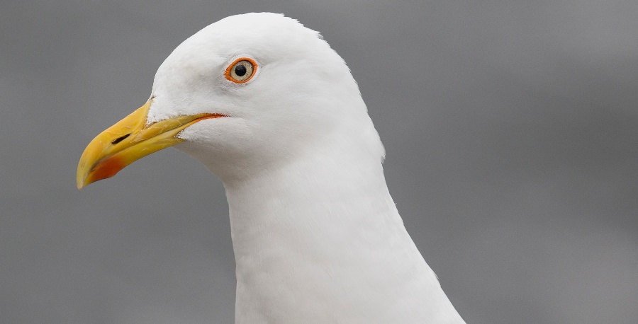
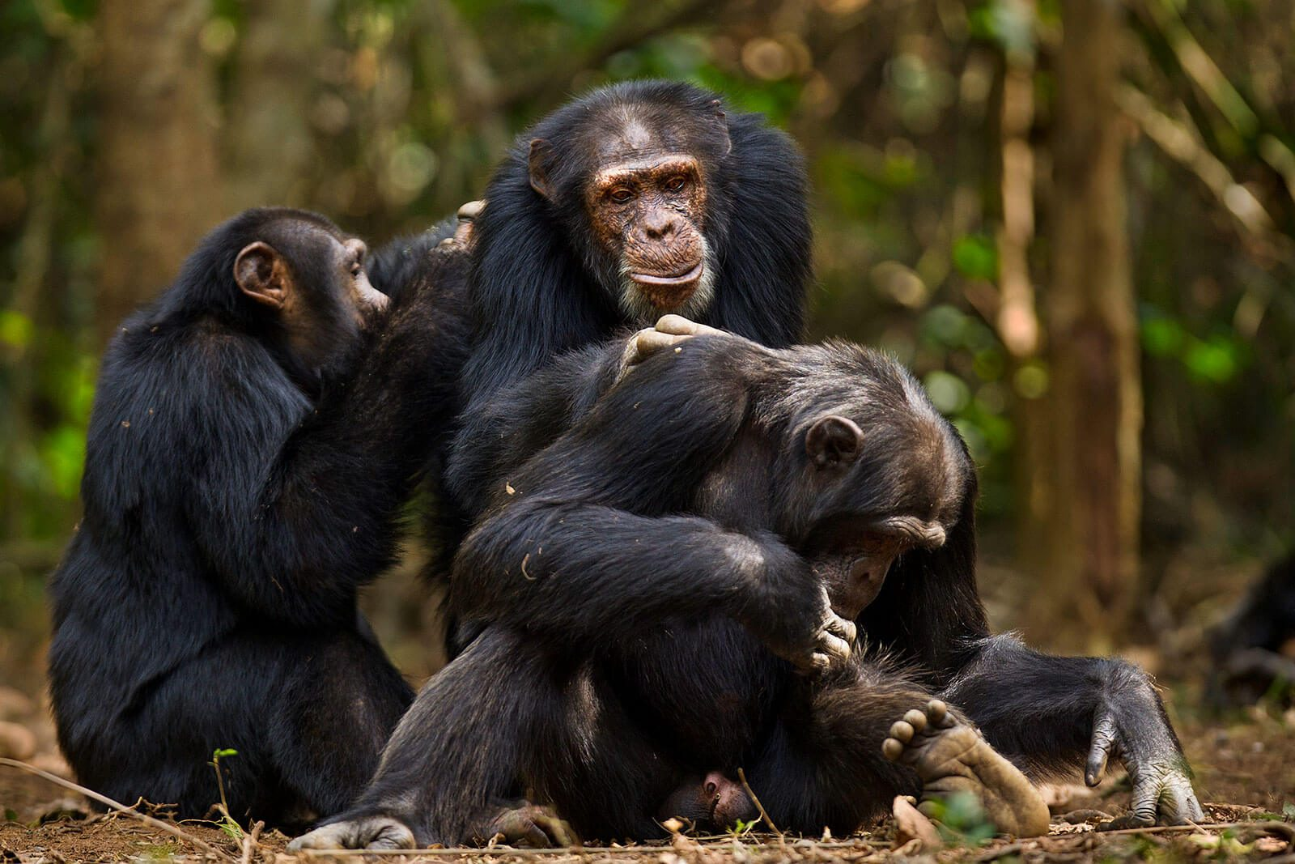
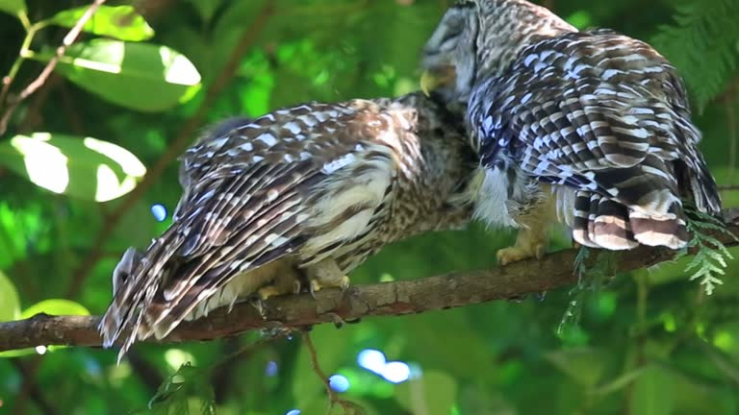
Taktila signaler
Känselsignaler som innebär att djuren meddelar sig med varandra genom beröring
Notes:
Putsningsbeteende

Slide 20
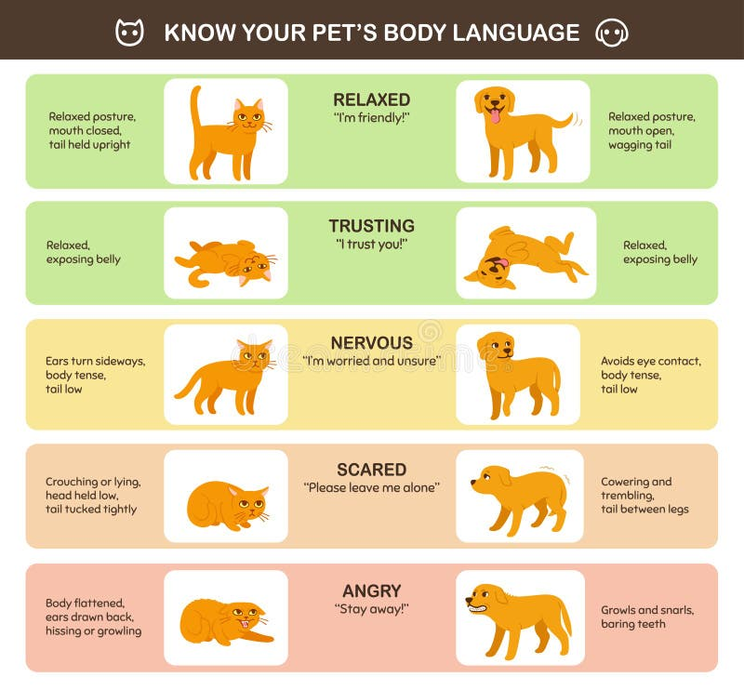
Visuella signaler
Visuella delar av kroppen (t. ex. färger) eller visuella beteenden (rörelsemönster)

Slide 21
Försvar

Slide 22
Försvar
Flykt
Att kunna springa snabbt
Gömmer sig
Sköldpaddor sluter sig inom sina skal
Bläckfiskar sprider bläckfärgad vätska
Ruvande fåglar som plötsligt flyger upp med bullrande vingslag och skrikande lät
Spelar skadad för att leda ifrån fågelboet

Slide 23
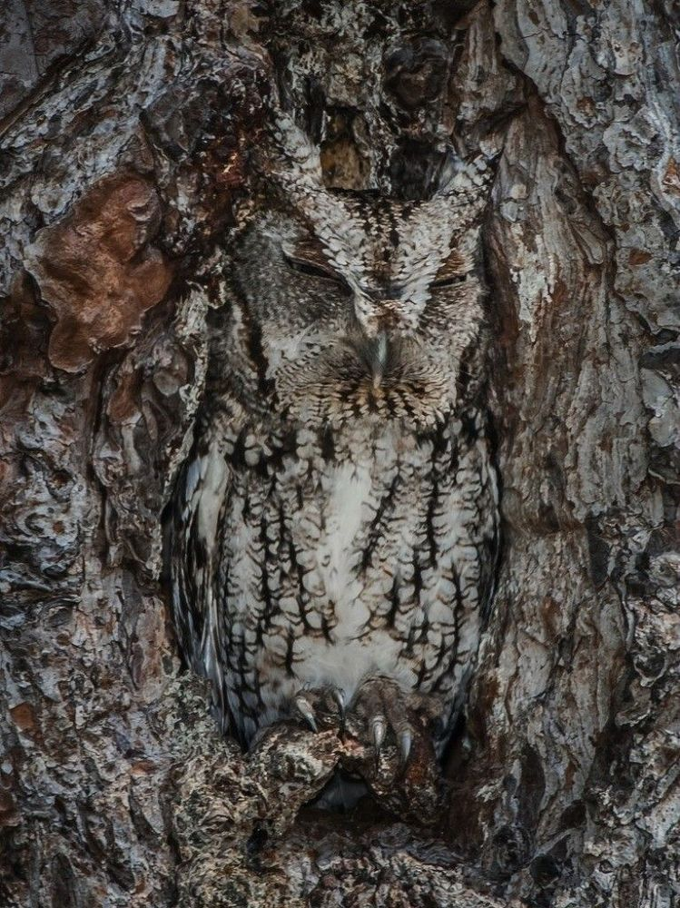
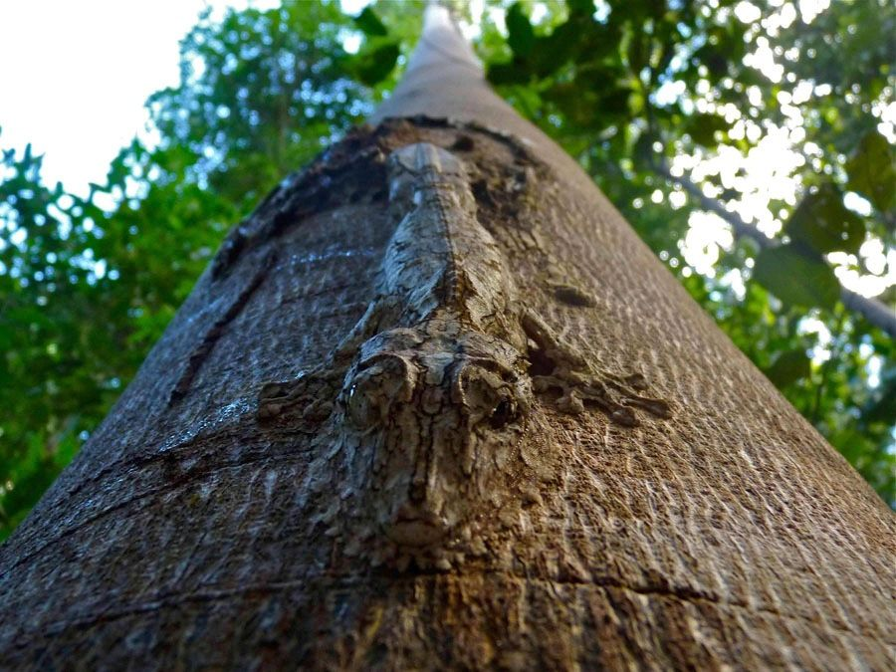
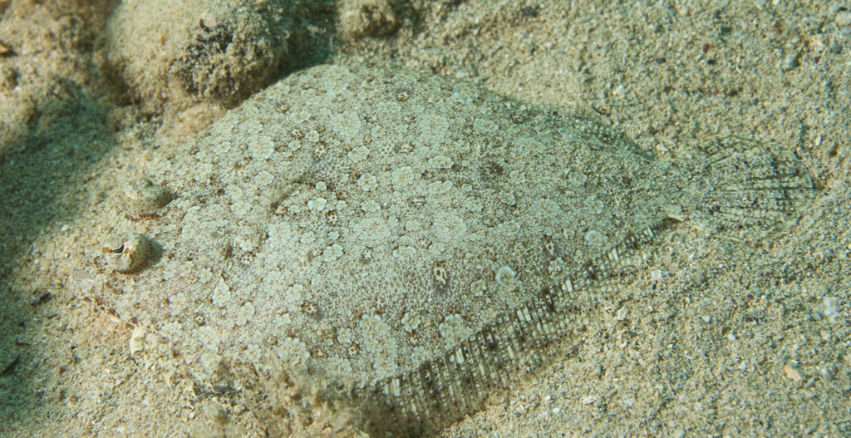
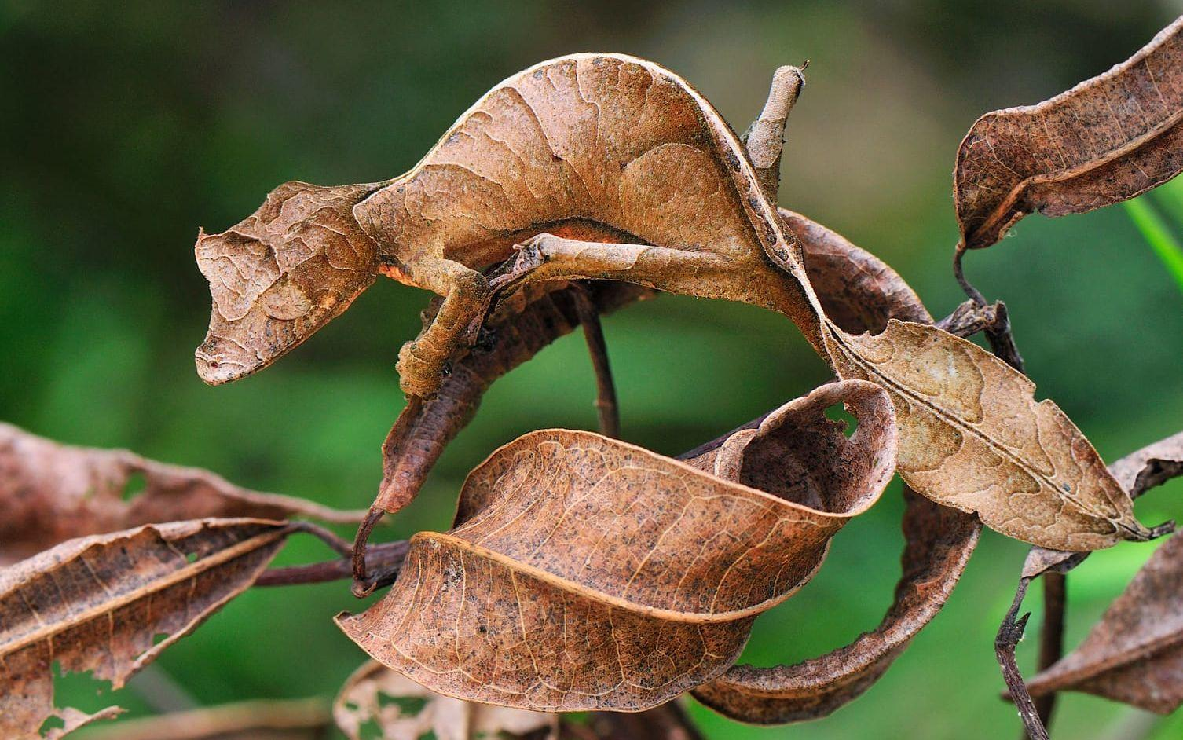
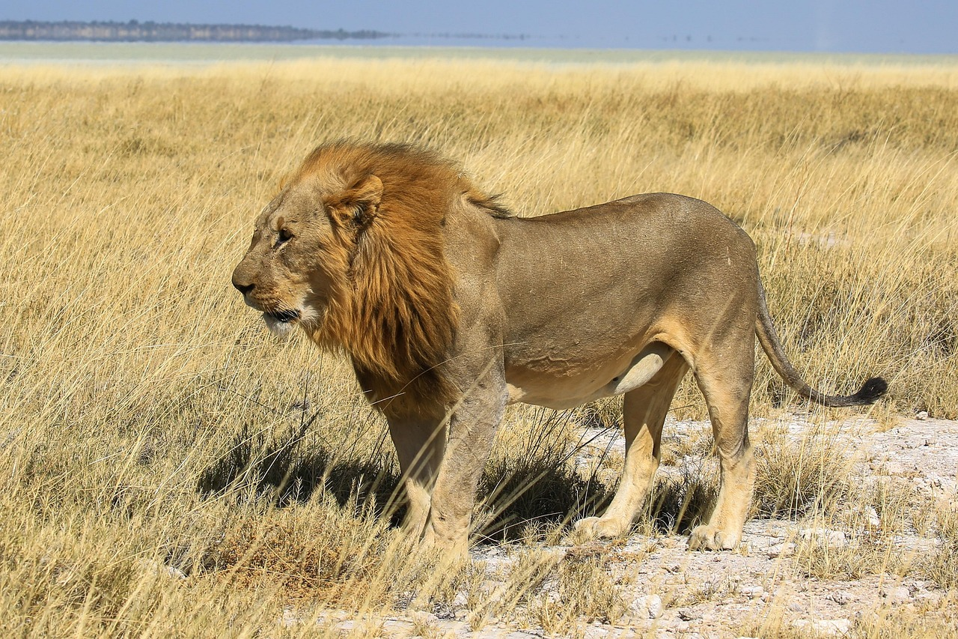
Försvar
Kamouflage
Djurens färg och form sammansmälter med bakgrundens

Slide 24
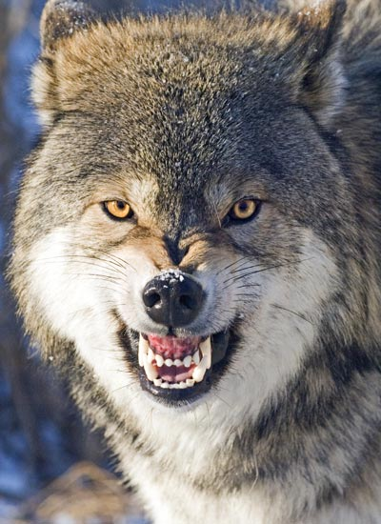
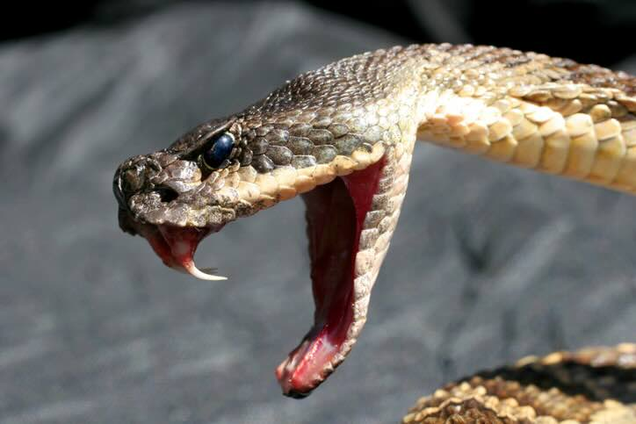
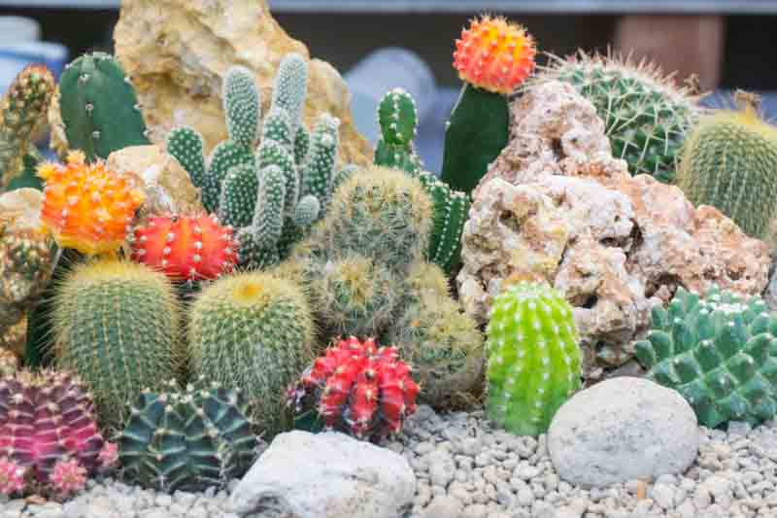
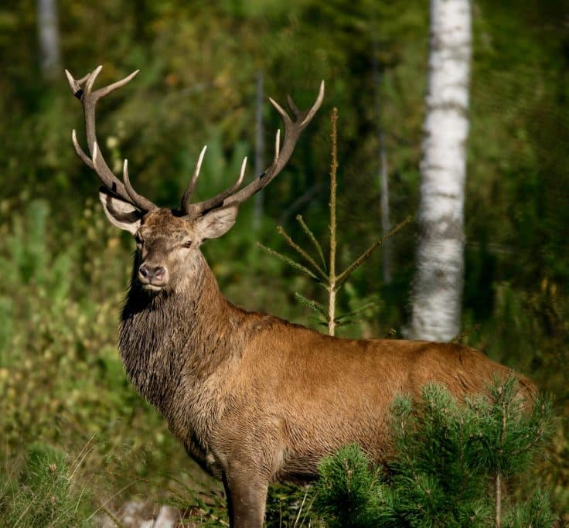
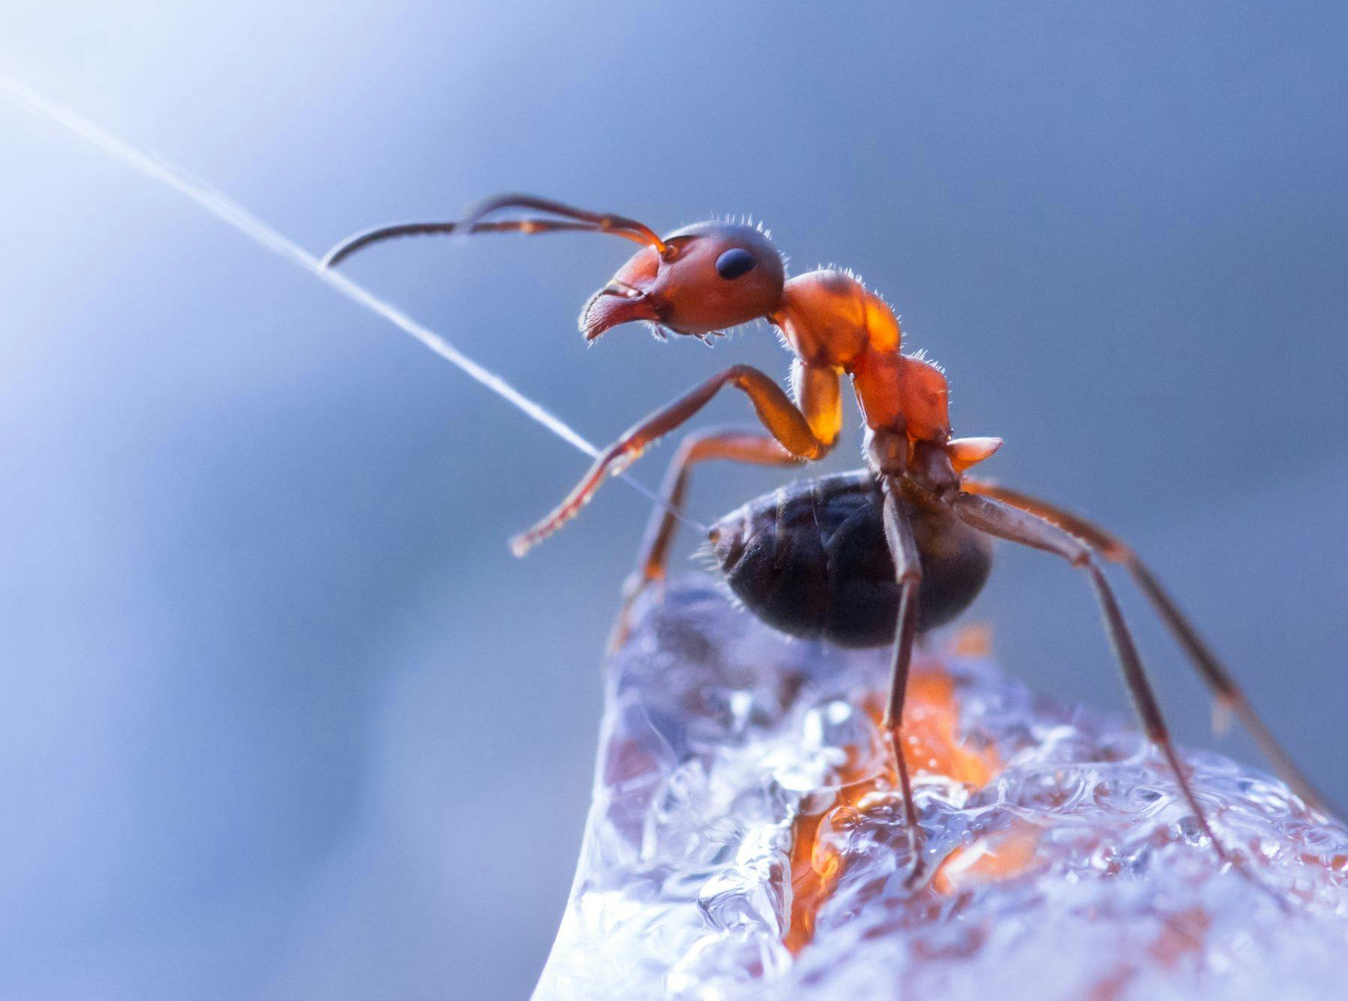
Försvar
Vapen
Vassa tänder
Horn
Hovar
Taggar
Gift

Slide 25
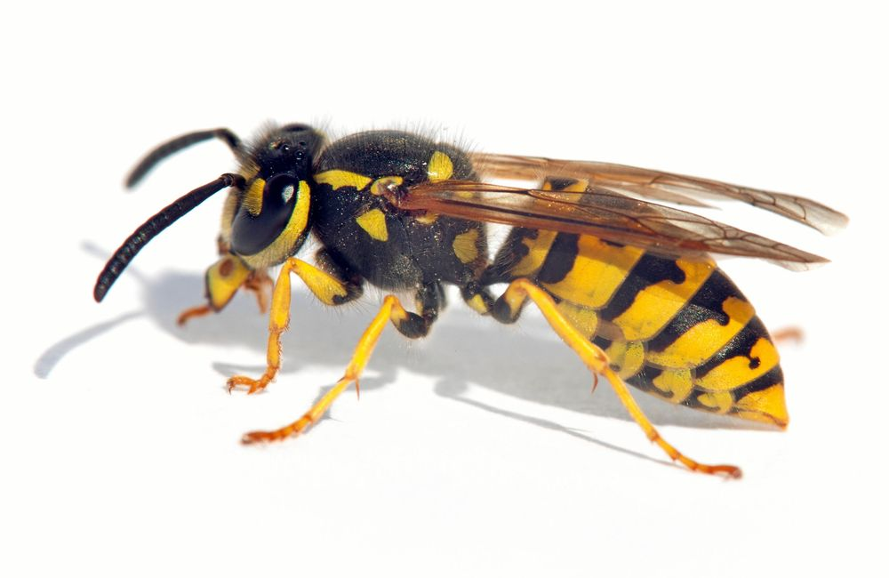
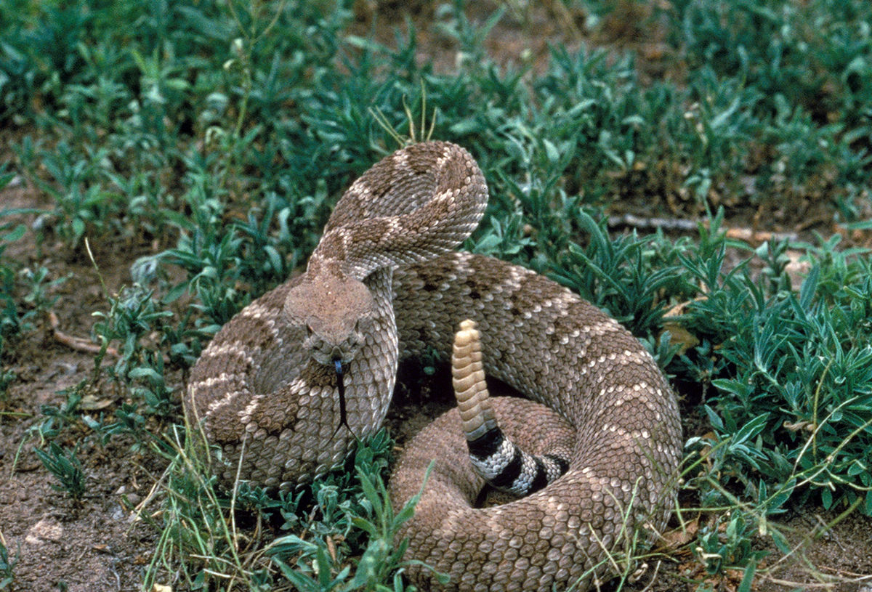
Försvar
Avskräckande signaler
Varnar andra djur om hur farlig det är även försöka stridas
Aposematisk färgteckning är utseendet som är färgstark och kontrastrikt

Slide 26
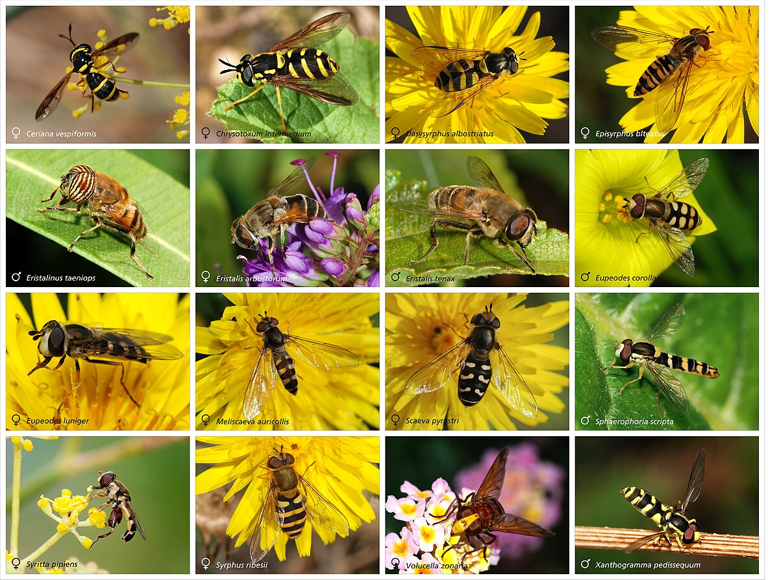
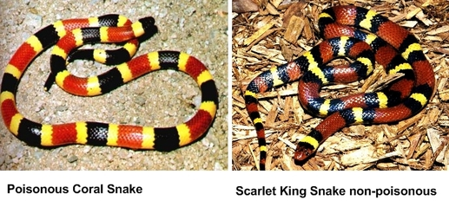
Försvar
Mimikry
Djur försvarar sig med att likna andra och ofta farligare djur

Slide 27
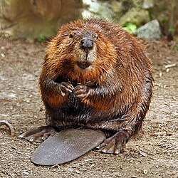
Försvar
Varningssignaler
Många djur sänder ut varningssignaler när de upptäcker fiender
Exempel:
Småfåglars högfrekventa varningsläten
Bäver som plaskar kraftigt med platta svans mot vattenyta
Kan vara altruism (någon offrar sig för andra)

Slide 28
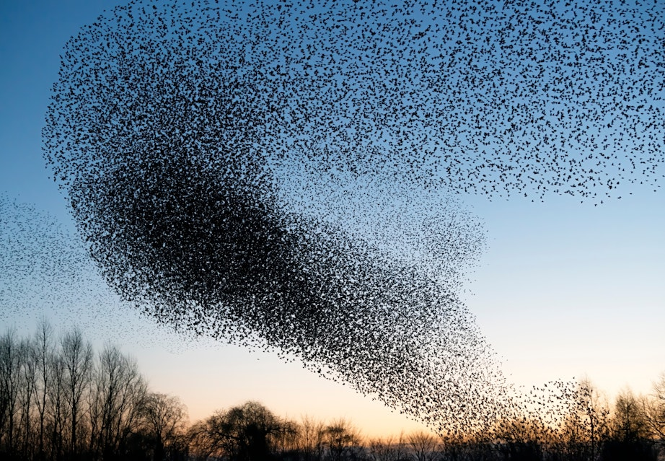
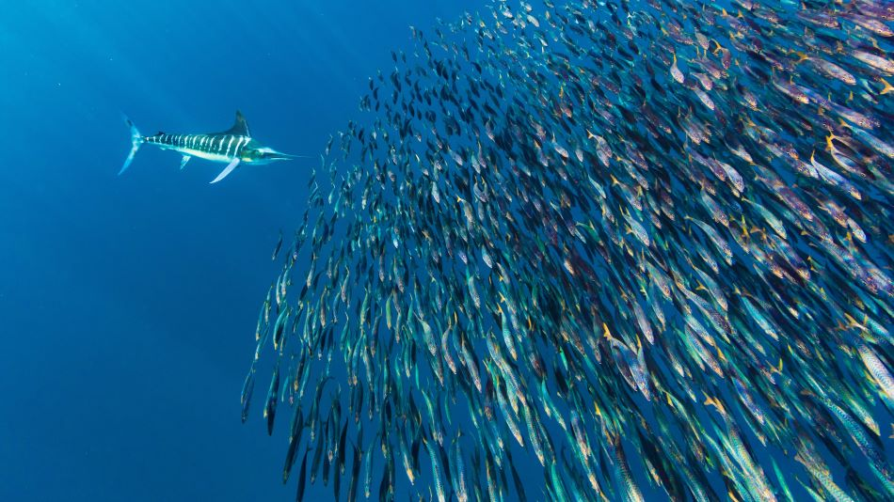
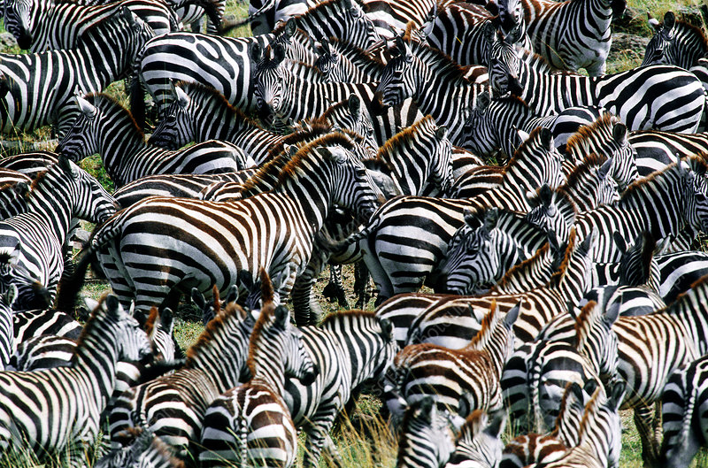
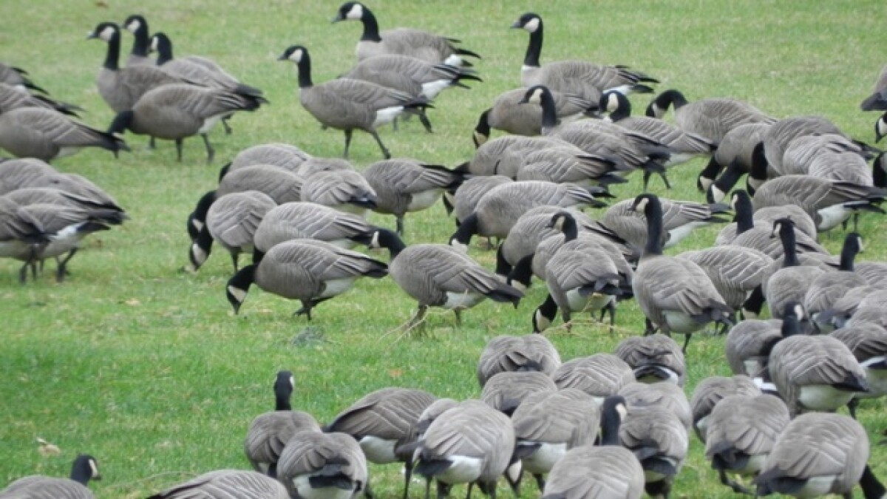
Försvar
Flockliv och kollektiv försvar
Att leva i flock ökar chansen att någon spanar fiender och att hitta nya matställen
Svårt att jaga enstaka individer om alla är tätt intill varandra

Slide 29
Konkurrens

Slide 30
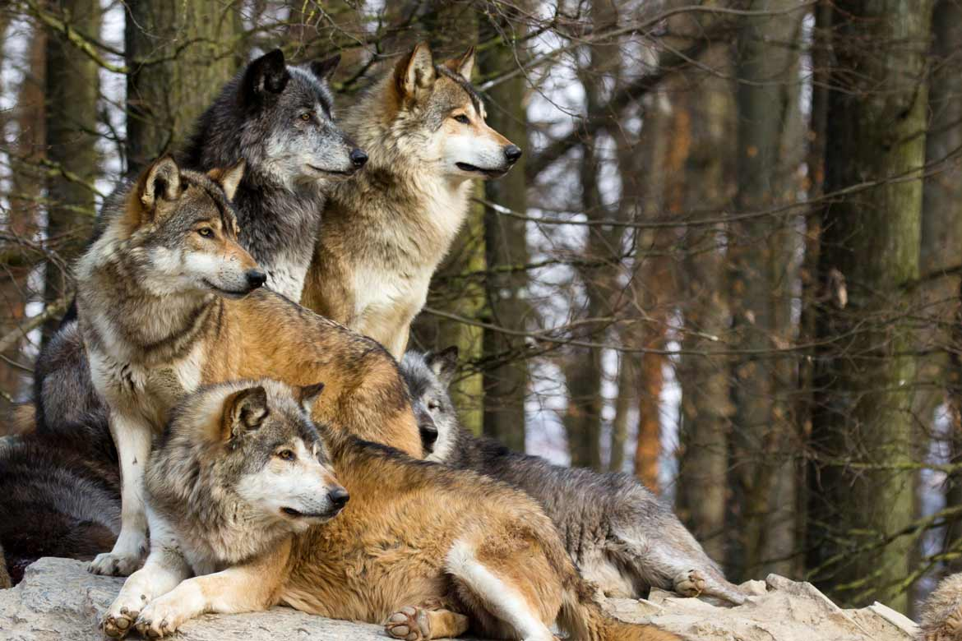
Konkurrens
Djur utnyttjar inte sina dödliga vapen i strider inom arten
Huggormar använder inte sina gifttänder
Antiloper undviker att sticka ihjäl svagare motståndare
Återhållsam beteende – alltför kraftigt sätt i behandlingen undviks
För detta beteende att utvecklas måste individer som segrar ha nytta av att låta motståndaren löpa
Vargar jagar i flock och jaktlyckan är beroende av flockens storlek

Slide 31
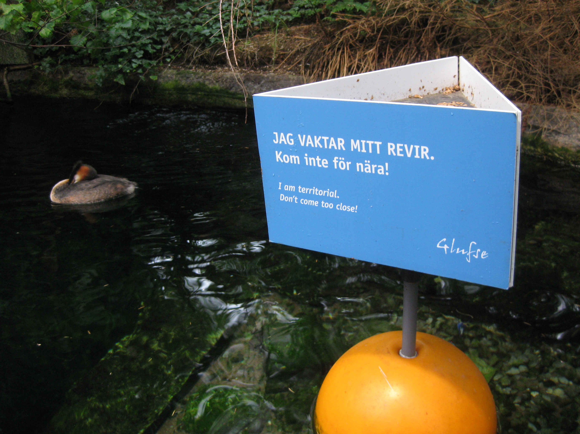
Revir
Ett område som försvaras av en individ mot andra individer av samma art kallas revir
Kan finnas grupprevir
Revir innehåller värdefulla resurser som mat, boplatser, och gömställe
Att hävda revir kostar mycket tid och energi men lägre än att konkurrera i närområdet
Den som har mest resurser kan föda upp många ungar
Naturligt urval selektera fram revirbeteende

Slide 32
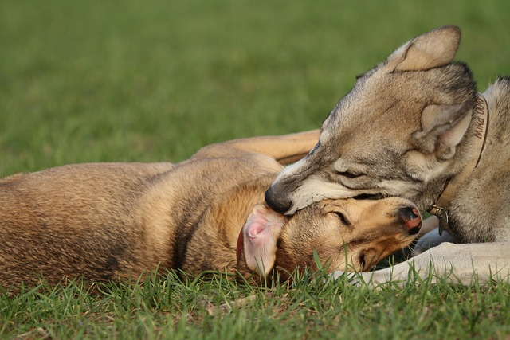
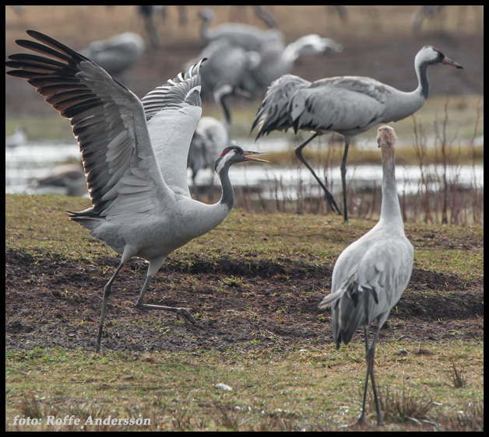
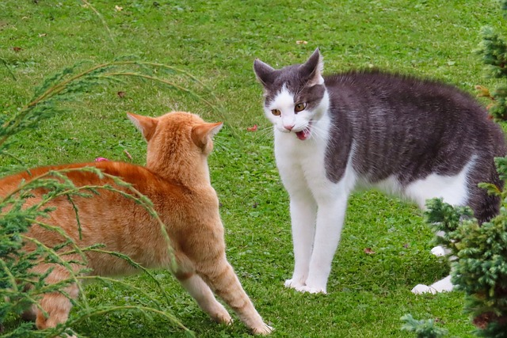
Rangordning
I vissa flockdjur är de mest framgångsrika om varje individ känner sin plats och sina uppgifter inom gruppen

Slide 33
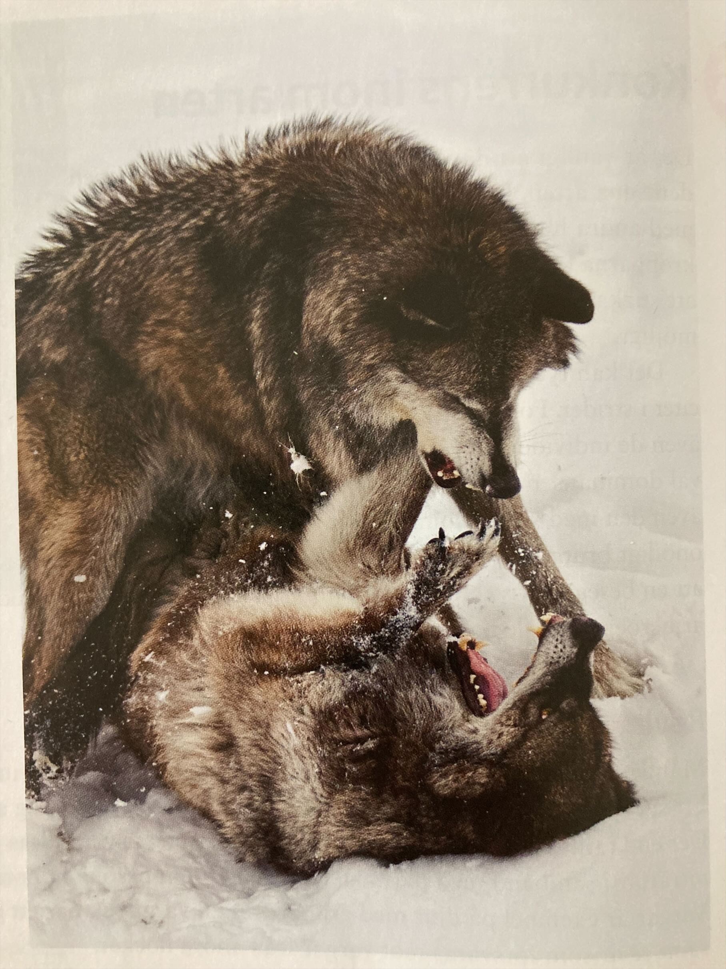
Exempel: Vargar
Som valpar leker de med bråk för att lära sig vilka är mest dominanta
När det är fastställt behövs inga fortsatta strider; den dominanta påminner övriga flockmedlemmar om rangordning
Vuxna vill förbättra sin ställning inom flocken
Mitt under en kamp kan plötsligt en av vargarna lägga sig på rygg och visa strupen - aggressionshämmande beteende

